Slide 2
Μάθημα: (HEI-C2) Ενότητα: βιοοικονομία, κυκλική οικονομία και προϊόντα βιολογικής προέλευσης Διδακτική Ενότητα: Η έννοια του βιοδιυλιστηρίου
Συγγραφείς: UNIFI & MDU

Slide 3
Περίληψη
Η έννοια του βιοδιυλιστηρίου
Διαδρομές βιοδιύλισης
Μελέτες περίπτωσης και παραδείγματα παγκόσμιων περιπτώσεων
Προκλήσεις για τη μελλοντική ανάπτυξη

Slide 4
Βιοδιυλιστήριο: Ορισμός
ΔΟΕ (Διεθνής Οργανισμός Ενέργειας)
Ορισμός βιοδιυλιστηρίου
"Βιοδιυλιστήριο είναι η βιώσιμη επεξεργασία της βιομάζας σε ένα φάσμα εμπορεύσιμων προϊόντων (τρόφιμα, ζωοτροφές, υλικά, χημικά) και ενέργειας (καύσιμα, ηλεκτρική ενέργεια, θερμότητα)"
Παράδειγμα αλυσίδας αξίας προϊόντων με βάση τη βιολογία, η οποία αποτελεί μια γενική απεικόνιση ενός βιοδιυλιστηρίου με βάση τη γεωργική πρώτη ύλη που βασίζεται σε τεχνολογίες βιοχημικής μετατροπής.

Slide 5
Βιοδιυλιστήρια: Προϊόντα
Τα βασικά δομικά στοιχεία της χημικής βιομηχανίας περιλαμβάνουν τη μεθανόλη, το αιθυλένιο, το προπυλένιο, το βουταδιένιο, το βενζόλιο, το τολουόλιο και το ξυλένιο. Ενώ αυτά χρησιμοποιούνται κυρίως για πολυμερή και πλαστικά, χρησιμεύουν επίσης ως βάση για πολυάριθμες εκλεκτές και ειδικές χημικές ουσίες.
Τα αντίστοιχα βιολογικά προϊόντα είναι τα προϊόντα των βιοδιυλιστηρίων και έχουν τη δυνατότητα να αντικαταστήσουν τα ορυκτά υλικά, αλλά οι εκτιμήσεις για το κόστος είναι ζωτικής σημασίας.
Τα προϊόντα βιολογικής προέλευσης πρέπει να είναι εφάμιλλα ή να υπερτερούν των αντίστοιχων πετροχημικών προϊόντων τους σε ανταγωνιστικό κόστος και με χαμηλότερες περιβαλλοντικές επιπτώσεις. Οι ολοκληρωμένες διεργασίες βιοδιυλιστηρίων, παρόμοιες με τα διυλιστήρια πετρελαίου, θεωρούνται ως μια πιο αποτελεσματική προσέγγιση, παράγοντας προϊόντα βιολογικής βάσης παράλληλα με δευτερογενείς φορείς ενέργειας. Αυτή η ενσωμάτωση, συμπεριλαμβανομένης της παραγωγής τροφίμων ή ζωοτροφών, ευθυγραμμίζεται με το όραμα μιας βιώσιμης οικονομίας βιολογικής βάσης.

Slide 6
Γενιές βιολογικών διυλιστηρίων
Πρώτη γενιά, που επικεντρώθηκε κυρίως στη μετατροπή καλλιεργειών τροφίμων, όπως το καλαμπόκι ή το ζαχαροκάλαμο, σε βιοκαύσιμα όπως η αιθανόλη. Οι πρώτες ύλες είναι συνήθως βρώσιμα τμήματα φυτών.
Δεύτερη γενιά, χρησιμοποιούν μη διατροφική βιομάζα, όπως γεωργικά υπολείμματα (π.χ. υπολείμματα καλαμποκιού, άχυρο σιταριού), δασικά υπολείμματα ή ενεργειακές καλλιέργειες, για την παραγωγή ενός ευρύτερου φάσματος προϊόντων βιολογικής προέλευσης.
Τρίτη γενιά, που συχνά συνδέεται με τη χρήση φυκών ως πρώτη ύλη για την παραγωγή βιοκαυσίμων. Τα φύκια μπορούν να αναπτυχθούν σε διάφορα περιβάλλοντα, συμπεριλαμβανομένων των υγρών αποβλήτων, και μπορούν να παράγουν λιπίδια κατάλληλα για βιοντίζελ.
Τα βιοδιυλιστήρια τέταρτης γενιάς ή ολοκληρωμένα βιοδιυλιστήρια συνδυάζουν πολλαπλές διεργασίες μετατροπής για την παραγωγή ποικίλων προϊόντων από διαφορετικές πρώτες ύλες. Οι εγκαταστάσεις αυτές στοχεύουν στη μέγιστη αξιοποίηση των πόρων και στην οικονομική βιωσιμότητα.

Slide 7
Γενιές βιολογικών διυλιστηρίων
Υπάρχει άμεση σχέση μεταξύ των χρησιμοποιούμενων πρώτων υλών, των παραγόμενων προϊόντων και των τεχνολογιών που εφαρμόζονται σε ένα βιοδιυλιστήριο. Ωστόσο, ένα βιοδιυλιστήριο μπορεί να ταξινομηθεί σε διαφορετικούς τύπους με βάση τις χρησιμοποιούμενες πρώτες ύλες και την κλίμακα παραγωγής. Όσον αφορά τις πρώτες ύλες, ένα βιοδιυλιστήριο μπορεί να ταξινομηθεί σε βιοδιυλιστήρια πρώτης, δεύτερης, τρίτης και τέταρτης γενιάς.
Η διαθεσιμότητα της βιομάζας συνδέεται με γεωγραφικές, πολιτικές, κοινωνικές και, κυρίως, οικονομικές και υλικοτεχνικές πτυχές. Υπό αυτή την έννοια, η βιομάζα έχει κατηγοριοποιηθεί σε γενιές, προκειμένου να αποσαφηνιστούν οι παράγοντες που σχετίζονται με κάθε πρώτη ύλη. Για παράδειγμα, η χρήση πρώτων γενεών πρώτων υλών μπορεί να απειλήσει την επισιτιστική ασφάλεια αυξάνοντας το κόστος των βρώσιμων καλλιεργειών και δημιουργώντας ανταγωνισμό για το νερό και τη γη.
Πηγή: DOI: 10.18331/BRJ2017.4.3.6

Slide 8
Γενιές βιοδιυλιστηρίων: ένα παράδειγμα
2nd Gen
Στο σχήμα παρουσιάζεται το απλοποιημένο σχήμα της παραγωγής βιοντίζελ σε διαφορετικές γενιές βιοδιυλιστηρίων.
Στο παράδειγμα της δεύτερης γενιάς, τα απόβλητα της παραγωγής της πρώτης γενιάς (π.χ. άδεια τσαμπιά φρούτων) γίνονται η πρώτη ύλη για την παραγωγή αιθανόλης της δεύτερης γενιάς.
Για τη γενιά 4th , λαμβάνονται υπόψη οι καρποί Jatropha, οι οποίοι είναι μη βρώσιμο προϊόν.
1st Gen
Πηγή: DOI: 10.18331/BRJ2017.4.3.6

Slide 9
Βιοδιυλιστήρια: βασικές κινητήριες δυνάμεις
Τομέας μεταφορών
Βιωσιμότητα
Η κύρια κινητήρια δύναμη για την ανάπτυξη και την εφαρμογή διεργασιών βιοδιύλισης είναι σήμερα ο τομέας των μεταφορών. Βραχυπρόθεσμα και μεσοπρόθεσμα απαιτούνται σημαντικές ποσότητες ανανεώσιμων καυσίμων για την τήρηση των κανονισμών πολιτικής τόσο εντός όσο και εκτός Ευρώπης.
Ένα από τα κύρια κίνητρα για τη δημιουργία βιοδιυλιστηρίων είναι το αίτημα για βιωσιμότητα. Η ανάπτυξη βιοδιυλιστηρίων μπορεί να σχεδιαστεί με στόχο την περιβαλλοντική, κοινωνική και οικονομική βιωσιμότητα, επηρεάζοντας την πλήρη αλυσίδα αξίας του προϊόντος.

Slide 10
Πυραμίδα αξίας βιομάζας
Κατανομή βιομάζας
Υγεία & τρόπος ζωής
φαρμακευτικά προϊόντα, χημικά προϊόντα, καλλυντικά
Διατροφή
τελική κατανάλωση τροφίμων και ζωοτροφών
Προστιθέμενη αξία
Όγκος
Χημεία & Υλικά
εμπορεύματα και χύμα χημικά προϊόντα, λιπάσματα
Ενέργεια
καύσιμα μεταφοράς, ηλεκτρική ενέργεια, θερμότητα

Slide 11
Αλυσίδα αξίας βιομηχανιών βιολογικής βάσης
Ρεύματα αποβλήτων Αστικά οργανικά απόβλητα Υποπροϊόντα & δευτερεύοντα ρεύματα Δασικά παράπλευρα ρεύματα Ειδικές γεωργικές καλλιέργειες και υπολείμματα Υδάτινη βιομάζα Υπολείμματα επεξεργασίας τροφίμων Διαδικασία και λύματα CO₂ | (Προ-) θεραπεία Μετασχηματισμός | Βιοπλαστικά Δομικά στοιχεία Βιοπολυμερή Επιφανειοδραστικές ουσίες Ενεργά συστατικά Βιοϋλικά Βιολιπαντικά | Βιοκαύσιμα Κλωστοϋφαντουργικά προϊόντα Συσκευασία Διαλύτες Έπιπλα Προσωπική φροντίδα Κατασκευαστικά υλικά Φαρμακευτικά προϊόντα Ένδυση Εξαρτήματα αυτοκινήτων
Συντελεστές εικόνας: biopilots4u.eu

Slide 12
Μια αλυσίδα αξίας με βάση τη βιολογία
Οι αλυσίδες αξίας, ιδίως εκείνες που εστιάζουν στους δευτερογενείς πόρους, αποσκοπούν στη μετατροπή οργανικών υλικών σε πολύτιμα προϊόντα, συμπεριλαμβανομένων χημικών προϊόντων υψηλής αξίας, υποπροϊόντων και ανανεώσιμης ενέργειας.
Τα ολοκληρωμένα βιοδιυλιστήρια, ικανά να μετατρέπουν τα απόβλητα σε διάφορα προϊόντα υψηλής αξίας, περιλαμβάνουν μια μονάδα προεπεξεργασίας για την προετοιμασία της πρώτης ύλης για τις επακόλουθες τεχνολογίες μετατροπής και διύλισης εντός της αλυσίδας εφοδιασμού, πριν από τη συσκευασία και τη διανομή.
Source: doi.org/10.3390/su10061695

Slide 13
Κυκλική αλυσίδα αξίας βιολογικής βάσης και οι στόχοι βιώσιμης ανάπτυξης του ΟΗΕ
Όσον αφορά τους σημερινούς στόχους για βιώσιμη ανάπτυξη, η βιοοικονομία, σε συνδυασμό με την κυκλική οικονομία, έχει τη δυνατότητα να συμβάλει άμεσα στην επίτευξη 11 από τους 17 στόχους του ΟΗΕ για την αειφόρο ανάπτυξη (SDGs).
Source: doi.org/10.3390/su10061695

Slide 14
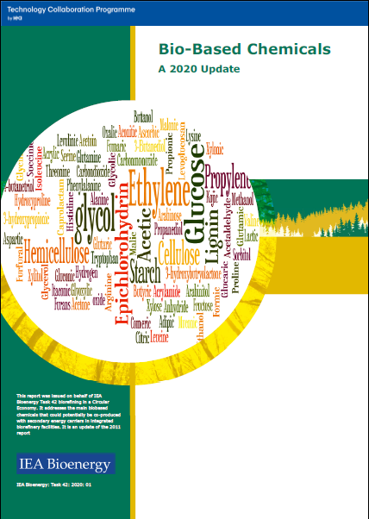
Πράσινη Χημεία
Προϊόντα βιολογικής βάσης: χημικά και υλικά, προ-πρότυπο CEN/BT/WG 209: "προϊόν βιολογικής βάσης = προϊόν εξ ολοκλήρου ή εν μέρει βιολογικής βάσης (=προερχόμενο από βιομάζα)", περιλαμβάνουν όλα τα είδη χημικών προϊόντων βιολογικής βάσης, πλαστικά και πρόσθετα βιολογικής βάσης - βιοδιασπώμενα και ανθεκτικά, βιο-σύνθετα υλικά όπως σύνθετα υλικά από ξύλο και πλαστικά ενισχυμένα με φυσικές ίνες και μονωτικά υλικά, καθώς και τα παραδοσιακά προϊόντα της βιομηχανίας ξυλείας.
Τα προϊόντα βιολογικής προέλευσης χρησιμοποιούνται στις κατασκευές και τη μόνωση, τη συσκευασία, την αυτοκινητοβιομηχανία και τα καταναλωτικά αγαθά.
https://task42.ieabioenergy.com/publications/bio-based-chemicals-a-2020-update/

Slide 15
Πράσινη Χημεία: η αρχή
Το 1998, οι Paul Anastas και John C. Warner δημοσίευσαν τις δώδεκα αρχές της Πράσινης Χημείας. Οι αρχές καλύπτουν τις ακόλουθες έννοιες:
ο σχεδιασμός των διεργασιών για τη μεγιστοποίηση της ποσότητας των πρώτων υλών που καταλήγουν στο προϊόν,
τη χρήση ανανεώσιμων πρώτων υλών και πηγών ενέργειας,
τη χρήση ασφαλών, φιλικών προς το περιβάλλον ουσιών, συμπεριλαμβανομένων των διαλυτών, όποτε είναι δυνατόν,
το σχεδιασμό ενεργειακά αποδοτικών διεργασιών,
την αποφυγή της παραγωγής αποβλήτων, η οποία θεωρείται ως η ιδανική μορφή διαχείρισης αποβλήτων.

Slide 16
Πράσινη Χημεία: 12 αρχές
Πρόληψη. Η πρόληψη των αποβλήτων είναι καλύτερη από την επεξεργασία ή τον καθαρισμό των αποβλήτων μετά τη δημιουργία τους.
Ατομική οικονομία. Οι συνθετικές μέθοδοι θα πρέπει να προσπαθούν να μεγιστοποιήσουν την ενσωμάτωση όλων των υλικών που χρησιμοποιούνται στη διαδικασία στο τελικό προϊόν. Αυτό σημαίνει ότι ως αποτέλεσμα θα παράγονται λιγότερα απόβλητα.
Λιγότερο επικίνδυνες χημικές συνθέσεις. Οι συνθετικές μέθοδοι θα πρέπει να αποφεύγουν τη χρήση ή την παραγωγή ουσιών τοξικών για τον άνθρωπο ή/και το περιβάλλον.
Σχεδιασμός ασφαλέστερων χημικών ουσιών. Τα χημικά προϊόντα θα πρέπει να σχεδιάζονται έτσι ώστε να επιτυγχάνουν την επιθυμητή λειτουργία τους και ταυτόχρονα να είναι όσο το δυνατόν λιγότερο τοξικά.
Ασφαλέστεροι διαλύτες και βοηθητικά μέσα. Οι βοηθητικές ουσίες θα πρέπει να αποφεύγονται όπου είναι δυνατόν και να είναι όσο το δυνατόν λιγότερο επικίνδυνες όταν πρέπει να χρησιμοποιηθούν.
Σχεδιασμός για ενεργειακή απόδοση. Οι ενεργειακές απαιτήσεις θα πρέπει να ελαχιστοποιούνται και οι διεργασίες θα πρέπει να διεξάγονται σε θερμοκρασία και πίεση περιβάλλοντος, όποτε είναι δυνατόν.
Χρήση ανανεώσιμων πρώτων υλών. Όποτε είναι πρακτικά εφικτό, προτιμώνται ανανεώσιμες πρώτες ύλες ή πρώτες ύλες από μη ανανεώσιμες.
Μειώστε τα παράγωγα. Η περιττή παραγωγή παραγώγων -όπως η χρήση προστατευτικών ομάδων- θα πρέπει να ελαχιστοποιείται ή να αποφεύγεται, αν είναι δυνατόν- τέτοια βήματα απαιτούν πρόσθετα αντιδραστήρια και μπορεί να δημιουργήσουν πρόσθετα απόβλητα.
Κατάλυση. Τα καταλυτικά αντιδραστήρια που μπορούν να χρησιμοποιηθούν σε μικρές ποσότητες για την επανάληψη μιας αντίδρασης είναι ανώτερα από τα στοιχειομετρικά αντιδραστήρια (αυτά που καταναλώνονται σε μια αντίδραση).
Σχεδιασμός για υποβάθμιση. Τα χημικά προϊόντα θα πρέπει να σχεδιάζονται έτσι ώστε να μην ρυπαίνουν το περιβάλλον- όταν η λειτουργία τους ολοκληρωθεί, θα πρέπει να διασπώνται σε μη επιβλαβή προϊόντα.
Ανάλυση σε πραγματικό χρόνο για την πρόληψη της ρύπανσης. Οι αναλυτικές μεθοδολογίες πρέπει να αναπτυχθούν περαιτέρω, ώστε να επιτρέπουν την παρακολούθηση και τον έλεγχο σε πραγματικό χρόνο, εντός της διαδικασίας, πριν σχηματιστούν επικίνδυνες ουσίες.
Εγγενώς ασφαλέστερη χημεία για την πρόληψη ατυχημάτων. Όποτε είναι δυνατόν, οι ουσίες σε μια διεργασία και οι μορφές αυτών των ουσιών θα πρέπει να επιλέγονται έτσι ώστε να ελαχιστοποιούνται οι κίνδυνοι, όπως οι εκρήξεις, οι πυρκαγιές και οι τυχαίες απελευθερώσεις.

Slide 17
Μονοπάτια βιοδιύλισης: Φάση Ι έως Φάση ΙΙΙ
Φάση Ι
Φάση ΙΙ
Φάση III
1 Πρώτη ύλη
1 Διαδικασία
1 προϊόν
1 Πρώτη ύλη
1 Διαδικασία + Διαδικασίες προστιθέμενης αξίας
Περισσότερα από 1 προϊόντα
Αρκετές πρώτες ύλες
Διάφορες διαδικασίες
Διάφορα προϊόντα
Στα βιοδιυλιστήρια φάσης ΙΙΙ, υπάρχουν τέσσερις επιπλέον υποομάδες που αναφέρονται συνήθως:
Βιοδιυλιστήρια ολόκληρης της καλλιέργειας: Πρώτες καλλιέργειες, όπως το σιτάρι ή το καλαμπόκι, χρησιμοποιούνται ως μοναδική πρώτη ύλη για την παραγωγή προϊόντων προστιθέμενης αξίας, όπως χημικά δομικά στοιχεία, φαρμακευτικά προϊόντα, κλωστοϋφαντουργικά προϊόντα, πλαστικά, λιπαντικά και βιοκαύσιμα.
Πράσινα βιοδιυλιστήρια: Φυσική-υγρή βιομάζα, όπως δημητριακά ή γρασίδι, επεξεργάζεται και μετατρέπεται σε εμπορεύσιμα χημικά και καύσιμα.
Λιγνοκυτταρινικά βιοδιυλιστήρια : βιομάζα μετατρέπεται σε προϊόντα προστιθέμενης αξίας, όπως βιοέλαιο, βιοάνθρακα ή άλλα χημικά προϊόντα βιολογικής προέλευσης.
Βιοδιυλιστήρια δύο πλατφορμών: Τόσο οι θερμοχημικές όσο και οι βιοχημικές μετατροπές λαμβάνουν χώρα σε έναν ολοκληρωμένο σχεδιασμό για την παραγωγή πολύτιμων προϊόντων και καυσίμων.

Slide 18
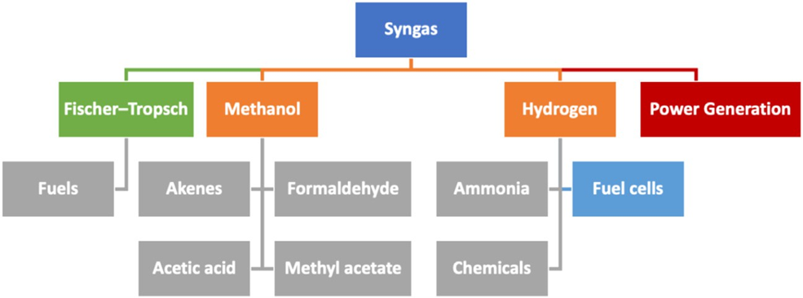
Διαδρομές βιοδιύλισης
Σχηματική αναπαράσταση των πιθανών διαδρομών για την αξιοποίηση του βιοαερίου
Πηγή: Al., 2022
DOI: 10.3389/fchem.2022.973417

Slide 19
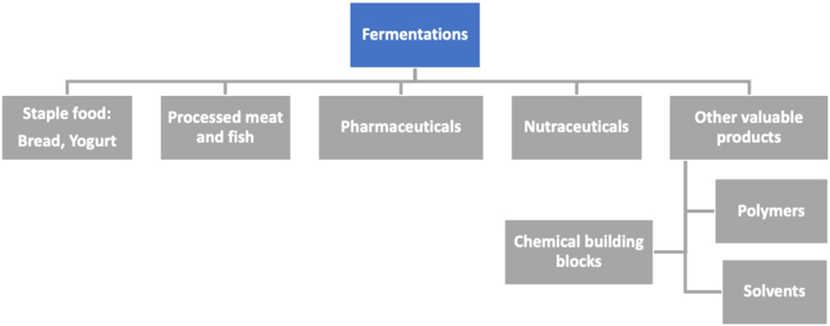
Διαδρομές βιοδιύλισης
Σχηματική αναπαράσταση των κύριων τομέων στους οποίους χρησιμοποιούνται παραδοσιακές διεργασίες ζύμωσης.
Πηγή: Al., 2022
DOI: 10.3389/fchem.2022.973417

Slide 20
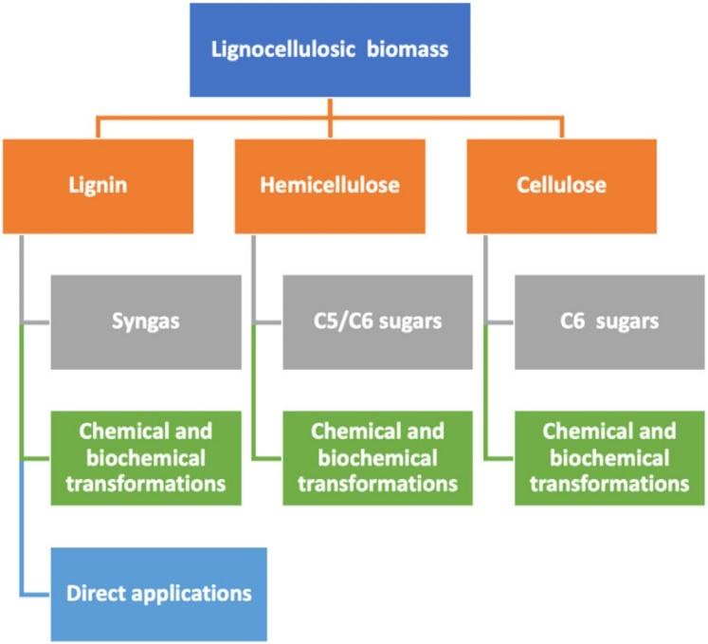
Διαδρομές βιοδιύλισης
Σχηματική αναπαράσταση των πιθανών οδών αξιοποίησης της λιγνοκυτταρινικής βιομάζας
Πηγή: Al., 2022
DOI: 10.3389/fchem.2022.973417

Slide 21
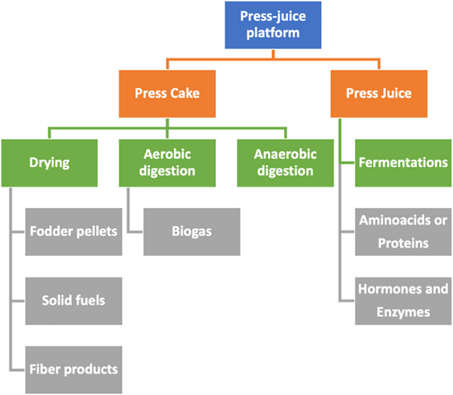
Διαδρομές βιοδιύλισης
Σχηματική αναπαράσταση των πιθανών διαδρομών στον αποχυμωτή. Περιλαμβάνει τα κύρια ενδιάμεσα προϊόντα για την παραγωγή πολύτιμων προϊόντων, μέσω διαφορετικών διεργασιών.
Πηγή: Al., 2022
DOI: 10.3389/fchem.2022.973417

Slide 22
Μελέτη περίπτωσης: Lantmännen Agroetanol
Η Lantmännen Agroetanol είναι το μεγαλύτερο βιοδιυλιστήριο στη Σκανδιναβία και αποτελεί μέρος της Lantmännen, ενός γεωργικού συνεταιρισμού που ανήκει σε 25.000 Σουηδούς αγρότες.
Η μονάδα παραγωγής στο Norrköping ξεκίνησε τη λειτουργία της τον Ιανουάριο του 2001. Τον Νοέμβριο του 2008 ξεκίνησε μια δεύτερη γραμμή παραγωγής.
Η δυναμικότητα σήμερα είναι περίπου 230.000 m³ αιθανόλης και 200.000 τόνοι πρωτεϊνούχων ζωοτροφών (DDGS).
Επιπλέον, 80.000 τόνοι διοξειδίου του άνθρακα παραδίδονται στη γειτονική εταιρεία AGA για την παραγωγή ανθρακικού οξέος.

Slide 23
Το βιοδιυλιστήριο της Lantmännen
Το βιοδιυλιστήριο αιθανόλης βρίσκεται κοντά σε μονάδα συμπαραγωγής με βάση τη βιομάζα, εξασφαλίζοντας την παροχή ανανεώσιμης ηλεκτρικής ενέργειας και θερμότητας διεργασίας. Κύρια πρώτη ύλη είναι το σιτάρι και άλλα δημητριακά, καθώς και υπολείμματα πλούσια σε άμυλο από τη βιομηχανία τροφίμων. Τα προϊόντα είναι αιθανόλη καυσίμου και συμπαράγωγα με τη μορφή ζωοτροφών πλούσιων σε πρωτεΐνες.
Ένα ακόμη συμπροϊόν είναι το (βιολογικά βασισμένο) διοξείδιο του άνθρακα που συλλαμβάνεται και πωλείται ως βιομηχανική πρώτη ύλη σε πελάτες της βιομηχανίας επεξεργασίας και συσκευασίας τροφίμων.
Το βιοδιυλιστήριο της Lantmännen συμβάλλει σε διάφορους στόχους βιώσιμης ανάπτυξης (SDGs): παροχή ενός βιώσιμου καυσίμου για οχήματα (SDG 7), βιομηχανική ανάπτυξη με βάση βιώσιμες πρώτες ύλες (SDG 9), συνέργειες μεταξύ των αγορών τροφίμων και ενέργειας (SDG 12) και σημαντική μείωση των εκπομπών αερίων του θερμοκηπίου κατά τον κύκλο ζωής μέσω βελτιώσεων του συστήματος, συμπαραγωγής, δέσμευσης και επεξεργασίας CO2 (SDG 13).

Slide 24
Μελέτη περίπτωσης: Mater-Bi
Το 1992 η Novamont ξεκίνησε την εμπορική παραγωγή του Mater-Bi, ενός βιοπλαστικού που λαμβάνεται από την επεξεργασία αμύλων, φυτικών ελαίων και συνδυασμών τους.
Τα βιοπλαστικά έχουν υλικά χαρακτηριστικά και ιδιότητες παρόμοιες με αυτές των παραδοσιακών πλαστικών, ενώ είναι φυτικής προέλευσης, βιοδιασπώμενα και κομποστοποιήσιμα σύμφωνα με τα ευρωπαϊκά πρότυπα.
www.novamont.com/eng/mater-bi

Slide 25
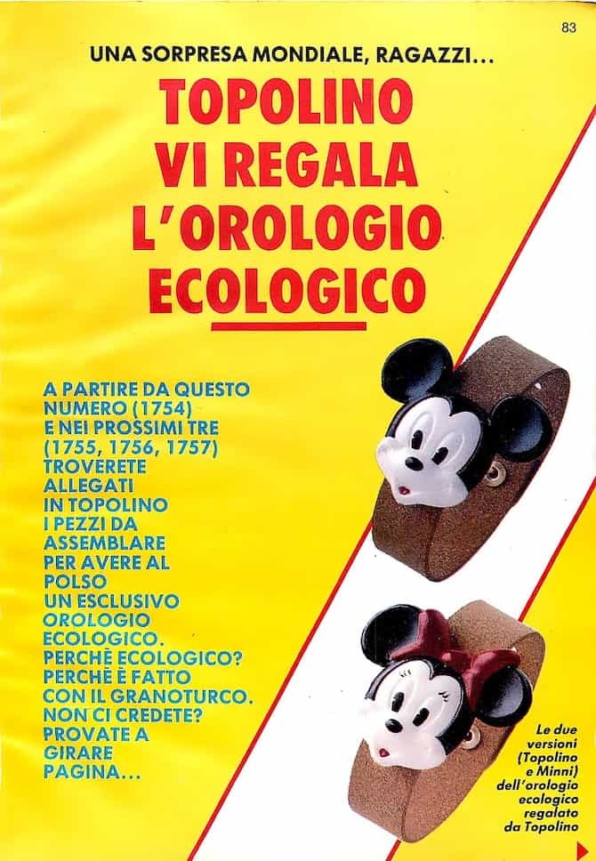
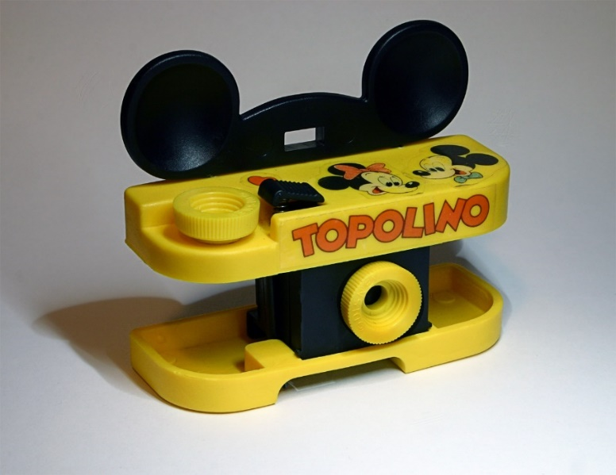
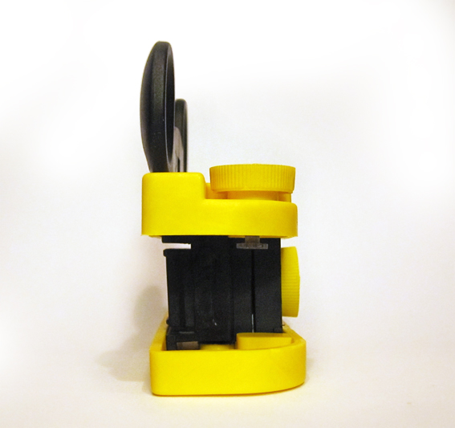
Το ξέρατε;
Το βιοπλαστικό είχε ήδη παρουσιαστεί στο ευρύ κοινό το 1989: ένα ρολόι από βιοδιασπώμενο πλαστικό (από αραβόσιτο) επισυνάφθηκε ως δώρο στο περιοδικό Mickey Mouse στην Ιταλία (Topolino), ενώ το 1990 ακολούθησε μια μικρή φωτογραφική μηχανή.

Slide 26
Μελέτη περίπτωσης: Mater-Bi
Η μεμβράνη Mulch Mater-Bi είναι η πρώτη βιοδιασπώμενη και κομποστοποιήσιμη στο έδαφος μεμβράνη Mulch που εγγυάται άριστη επεξεργασία και αγρονομικές επιδόσεις στον αγρό, σε συνδυασμό με υψηλή περιβαλλοντική συμβατότητα.
Στο τέλος του καλλιεργητικού κύκλου, τα φύλλα δεν χρειάζεται να συλλέγονται και να απορρίπτονται, αλλά ενσωματώνονται στο έδαφος όπου βιοδιασπώνται, μετατρέποντας τα σε διοξείδιο του άνθρακα, νερό και βιομάζα.
agro.novamont.com/en/our-case-studies

Slide 27
Ανάλυση SWOT Βιοδιυλιστηρίου/Βιοοικονομίας
Δυνατά σημεία
Προσθήκη αξίας στη χρήση της βιομάζας.
Μεγιστοποίηση της απόδοσης μετατροπής βιομάζας ελαχιστοποίηση των απαιτήσεων σε πρώτες ύλες.
Παραγωγή ενός φάσματος προϊόντων βιολογικής προέλευσης (τρόφιμα, ζωοτροφές, υλικά, χημικά) και βιοενέργειας (καύσιμα, ηλεκτρική ενέργεια ή/και θερμότητα) που τροφοδοτούν ολόκληρη τη βιοοικονομία.
Ισχυρή υποδομή γνώσεων διαθέσιμη για την αντιμετώπιση τεχνικών και μη τεχνικών ζητημάτων.
Η βιοδιύλιση δεν είναι κάτι νέο, αλλά βασίζεται στη γεωργία, τα τρόφιμα και τη δασοκομία.
Ισχυρότερη εστίαση στα χημικά προϊόντα drop-in που διευκολύνουν τη διείσδυση στην αγορά.

Slide 28
Ανάλυση SWOT Βιοδιυλιστηρίου/Βιοοικονομίας
Αδυναμίες
Ευρεία ακαθόριστη και αταξινόμητη περιοχή.
Απαραίτητη η συμμετοχή ενδιαφερομένων για διάφορους τομείς της αγοράς (γεωργία, δασοκομία, ενέργεια, χημικά) σε όλη την αλυσίδα αξίας της βιομάζας.
Οι πιο υποσχόμενες διεργασίες/έννοιες βιοδιύλισης δεν είναι σαφείς .
Οι πιο υποσχόμενες αλυσίδες αξίας βιομάζας, συμπεριλαμβανομένων των σημερινών/μελλοντικών όγκων/τιμών της αγοράς, δεν είναι σαφείς.
Μελέτη και ανάπτυξη ιδεών αντί για εφαρμογή στην πραγματική αγορά.
Μεταβλητότητα της ποιότητας και της ενεργειακής πυκνότητας της βιομάζας.

Slide 29
Ανάλυση SWOT Βιοδιυλιστηρίου/Βιοοικονομίας
Ευκαιρίες
Τα βιοδιυλιστήρια μπορούν να συμβάλουν σημαντικά στη βιώσιμη ανάπτυξη.
Προκλητικοί εθνικοί και παγκόσμιοι στόχοι πολιτικής, διεθνής εστίαση στη βιώσιμη χρήση της βιομάζας για την παραγωγή βιοενέργειας.
Διεθνής συναίνεση για το γεγονός ότι η διαθεσιμότητα βιομάζας είναι περιορισμένη, πράγμα που σημαίνει ότι οι πρώτες ύλες πρέπει να χρησιμοποιούνται όσο το δυνατόν πιο αποτελεσματικά - δηλαδή ανάπτυξη βιοδιυλιστηρίων πολλαπλών χρήσεων σε ένα πλαίσιο σπάνιων πρώτων υλών και ενέργειας.
Διεθνής ανάπτυξη ενός χαρτοφυλακίου εννοιών βιοδιυλιστηρίου, συμπεριλαμβανομένων τεχνικών διεργασιών.
Ενίσχυση της οικονομικής θέσης διαφόρων τομέων της αγοράς (π.χ. γεωργία, δασοκομία, χημικά και ενέργεια).
Ισχυρή ζήτηση από τους ιδιοκτήτες εμπορικών σημάτων για χημικές ουσίες βιολογικής βάσης.

Slide 30
Ανάλυση SWOT Βιοδιυλιστηρίου/Βιοοικονομίας
Απειλές
Οικονομικές αλλαγές και αστάθεια στις τιμές των ορυκτών καυσίμων.
Ταχεία εφαρμογή άλλων τεχνολογιών ανανεώσιμων πηγών ενέργειας που τροφοδοτούν τα αιτήματα της αγοράς.
Τα προϊόντα βιολογικής προέλευσης και η βιοενέργεια αξιολογούνται με υψηλότερα πρότυπα από ό,τι τα παραδοσιακά προϊόντα (δεν υπάρχουν ίσοι όροι ανταγωνισμού).
Διαθεσιμότητα και συμβατότητα των πρώτων υλών (π.χ. κλιματική αλλαγή, πολιτικές, εφοδιαστική).
(Υψηλό) επενδυτικό κεφάλαιο για πιλοτικές και επιδεικτικές πρωτοβουλίες που είναι δύσκολο να βρεθεί, και αναπόσβεστη υπάρχουσα βιομηχανική υποδομή.
Μεταβαλλόμενες κυβερνητικές πολιτικές.
Αμφισβήτηση των τροφίμων/ζωοτροφών/καυσίμων (έμμεσος ανταγωνισμός στη χρήση γης) και της βιωσιμότητας της παραγωγής βιομάζας.
Οι στόχοι των τελικών χρηστών συχνά επικεντρώνονται σε ένα μόνο προϊόν.

Slide 31
Συμπεράσματα
Η βιομάζα καθίσταται μια κρίσιμη πηγή υλικών άνθρακα, καθώς η οικονομία απομακρύνεται από τον άνθρακα και το αργό πετρέλαιο.
Η οικονομία με βάση τη βιολογική βάση γίνεται όλο και πιο πολύπλοκη λόγω παραγόντων όπως οι υψηλότερες τιμές του αργού πετρελαίου, οι περιβαλλοντικές ανησυχίες, οι εταιρικές δεσμεύσεις και οι αλλαγές πολιτικής.
Τα βιοδιυλιστήρια παράγουν καύσιμα, χημικά δομικά στοιχεία, πολυμερή και διαλύτες από βιομάζα, με προσδοκίες για περαιτέρω ανάπτυξη.
Τα βιοδιυλιστήρια δεν εκτοπίζουν ακόμη τις τεχνολογίες διύλισης ορυκτών καυσίμων, αλλά στοχεύουν στην ενσωμάτωσή τους στις υπάρχουσες υποδομές.
Ολοκληρωμένες διεργασίες βιοδιύλισης που παράγουν προϊόντα με βάση τη βιολογία και ενεργειακούς φορείς θεωρούνται ως η πιο αποτελεσματική στρατηγική για την αξιοποίηση της βιομάζας.
Οι προκλήσεις περιλαμβάνουν την οικονομική εφικτότητα των μετασχηματισμών της βιομάζας και την ανάπτυξη νέων τεχνολογιών επεξεργασίας, καταλυτών και χημικών αντιδράσεων.
Η επίτευξη βιομηχανικών διεργασιών ουδέτερου ισοζυγίου άνθρακα μέσω της κατανάλωσης ενέργειας από ανανεώσιμες πηγές απαιτεί συνεργασία μεταξύ των ενδιαφερομένων μερών και ενσωμάτωση με άλλους τομείς και τεχνολογίες.

